Slide 1
TỔNG QUAN DỰ ÁN
1
TÊN DỰ ÁN
4
ƯU VÀ NHƯỢC ĐIỂM
2
MÔ TẢ CHI TIẾT DỰ ÁN
5
HƯỚNG PHÁT TRIỂN
3
THIẾT KẾ DATABASE
6
DEMO PHẦN MỀM

Slide 2
CHI TIẾT DỰ ÁN
1
TÊN DỰ ÁN
- Xây dựng hệ thống bán hàng máy tính, điện thoại và hàng công nghệ.
2
MÔ TẢ CHI TIẾT DỰ ÁN
- Trang quản trị sản phẩm:
+ Quản lý thông tin sản phẩm như ảnh SP, tên SP, giá SP, ngày tạo SP, người tạo SP, ngày duyệt SP, người duyệt SP, trạng thái duyệt SP …
+ Dùng checkbox để chọn duyệt/bỏ duyệt nhiều sản phẩm cùng lúc.

Slide 3
CHI TIẾT DỰ ÁN
2
MÔ TẢ CHI TIẾT DỰ ÁN
+ Tìm kiếm sản phẩm thông qua từ khóa, loại SP, từ giá – đến giá, trạng thái duyệt sản phẩm …
+ Thực hiện thêm/ sửa sản phẩm bằng modal để dễ dàng thao tác hơn.
- Hệ thống quản lý đơn hàng, người dùng, ảnh mô tả chi tiết sản phẩm cũng có những chức năng tương tự như trang quản lý sản phẩm.
- Hệ thống phân quyền người dùng chỉ thực hiện được các chức năng tương ứng với vai trò.

Slide 4
CHI TIẾT DỰ ÁN
2
MÔ TẢ CHI TIẾT DỰ ÁN
- Trang người dùng bên ngoài:
+ Tìm kiếm sản phẩm thông qua từ khóa hoặc lựa chọn được nhiều tiêu chí như loại SP, màu sắc, sắp xếp giá sản phẩm tăng dần, giảm dần.
+ Xem nhanh thông tin chi tiết sản phẩm bằng modal trực quan.
+ Đăng nhập, đăng ký tài khoản để có thể sử dụng các chức năng như thêm hàng vào giỏ, đặt đơn hàng và thanh toán.
+ Khi thêm hàng vào giỏ số lượng sẽ tự động cập nhật trên icon giỏ hàng để theo dõi số lượng hàng đã thêm vào.

Slide 5
CHI TIẾT DỰ ÁN
2
MÔ TẢ CHI TIẾT DỰ ÁN
+ Người dùng có thể thêm/xóa/cập nhật số lượng sản phẩm trong trang giỏ hàng.
+ Người dùng có thể theo dõi trạng thái đơn hàng đã đặt của mình, bao gồm các thông tin như trạng thái, số lượng sản phẩm chi tiết, tổng tiền đã thanh toán …

Slide 6
CHI TIẾT DỰ ÁN
3
THIẾT KẾ DATABASE

Slide 7
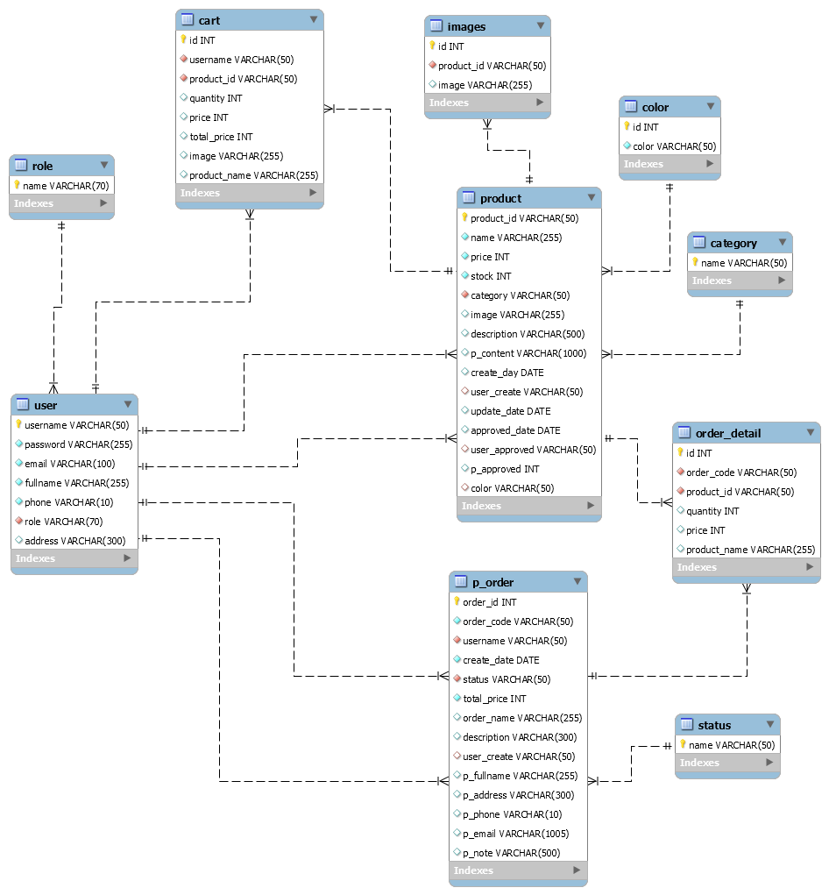
CHI TIẾT DỰ ÁN

Slide 8
CHI TIẾT DỰ ÁN
4
ƯU VÀ NHƯỢC ĐIỂM
- Ưu điểm:
+ Có thể kiểm tra, lọc và tìm kiếm được các thông tin sản phẩm thông qua các từ khóa, loại SP, trạng thái …
+ Phân quyền vai trò của các loại tài khoản để việc thêm, sửa, xóa các thông tin trong bảng dữ liệu được thống nhất.
+ Sử dụng checkbox để thao tác nhanh được việc tìm kiếm sản phẩm cho người dung, cũng như thuận tiện cho việc duyệt nhiều sản phẩm, đơn hàng.
- Nhược điểm:
+ Chưa thực hiện được các chức năng như đánh giá, so sánh các sản phẩm với nhau, thêm đa dạng phương thức thanh toán, xem thông tin người dùng trên trang giao diện…

Slide 9
CHI TIẾT DỰ ÁN
4
ƯU VÀ NHƯỢC ĐIỂM
- Nhược điểm:
+ Chưa thực hiện được các tính năng như áp dụng thêm khuyến mãi, flashsale, tri ân vào ngày sinh nhật khách hàng, nhớ mật khẩu người dung nếu tick chọn …
+ Chưa xử lý được việc đồng bộ nếu 2 người dùng cùng lúc nhấn đặt 01 sản phẩm (mà sản phẩm này còn 01 cái trong kho).

Slide 10
CHI TIẾT DỰ ÁN
5
HƯỚNG PHÁT TRIỂN
- Nghiên cứu triển khai thêm các hàm API để hoàn thiện được các chức năng còn thiếu trong trang web, tích hợp được chatbot hoặc phương thức thanh toán của bên thứ ba vào web để hoàn thiện được 01 trang web thương mại điện tử hoàn thiện hơn.

Slide 11
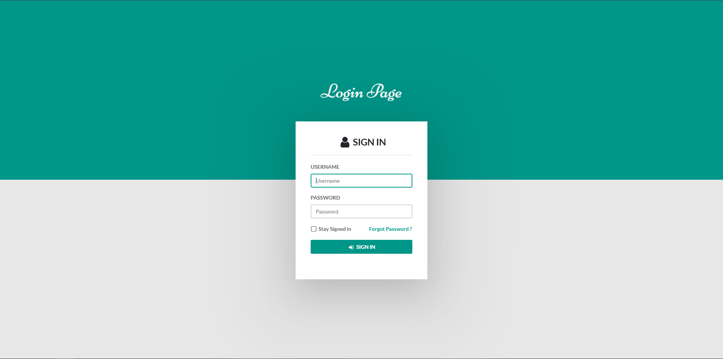
CHI TIẾT DỰ ÁN
6
DEMO PHẦN MỀM

Slide 12
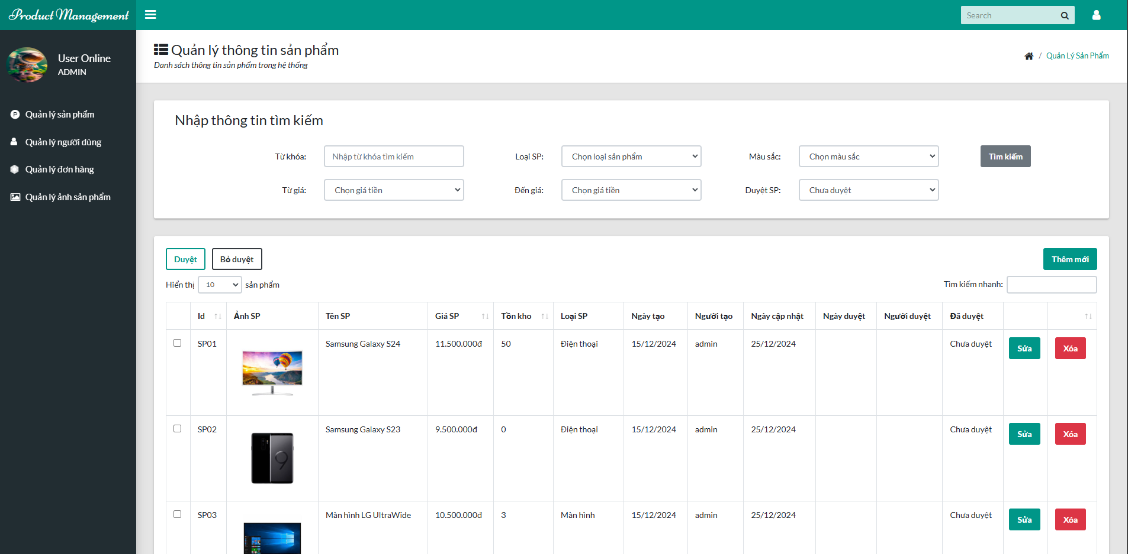
CHI TIẾT DỰ ÁN

Slide 13
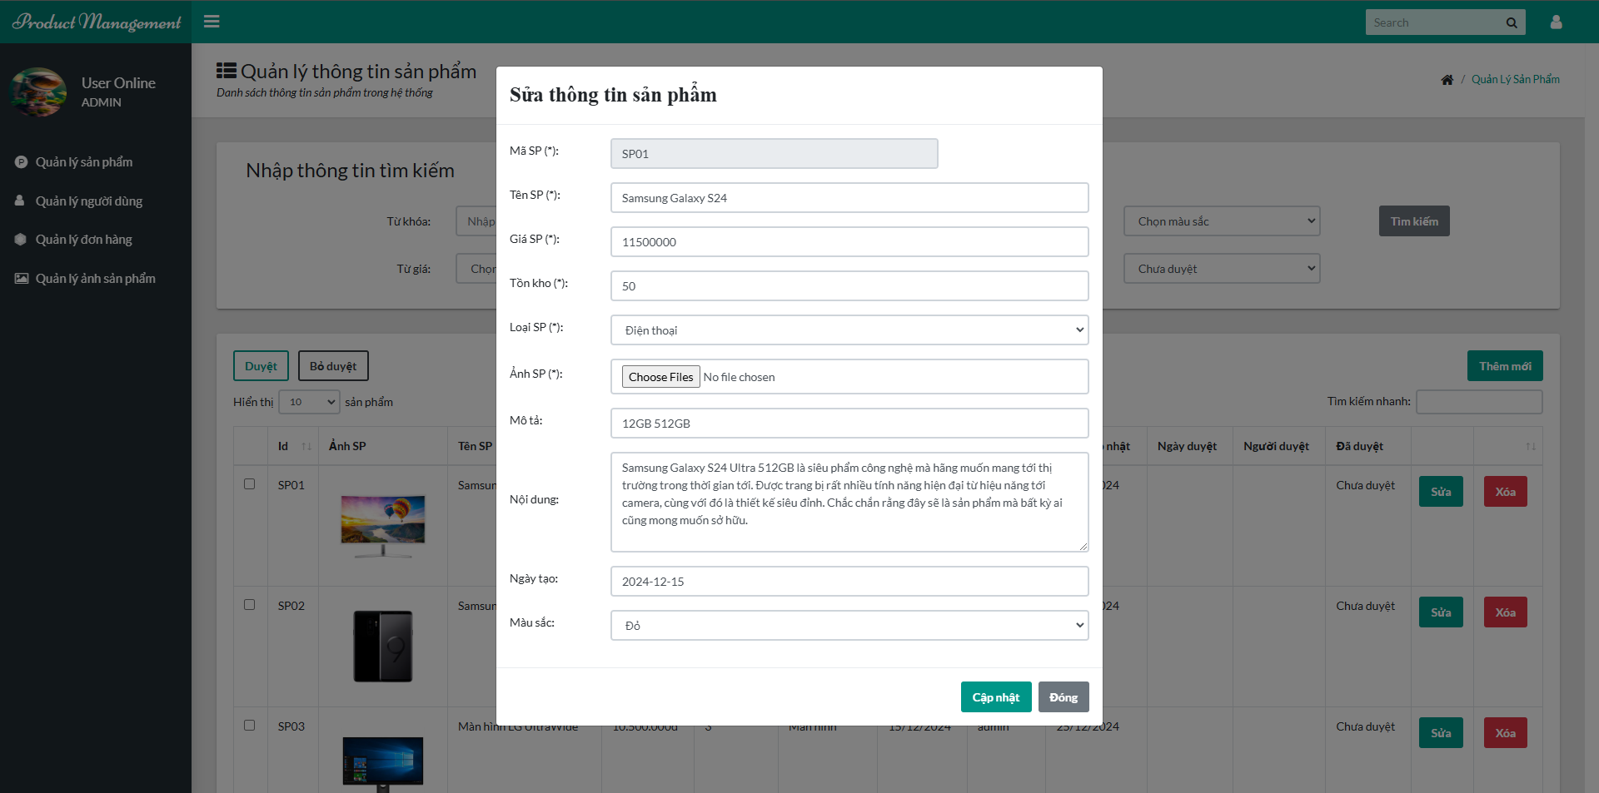
CHI TIẾT DỰ ÁN

Slide 14
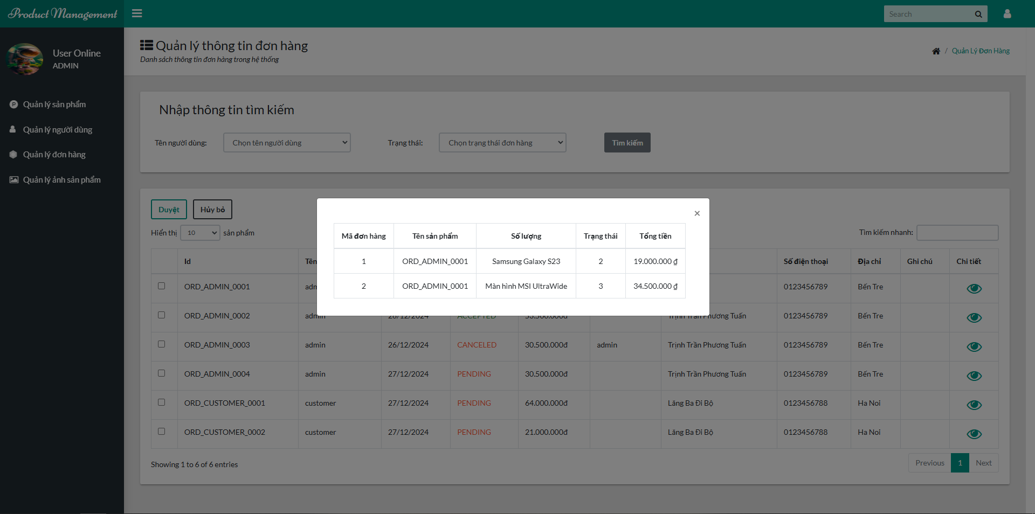
CHI TIẾT DỰ ÁN

Slide 15
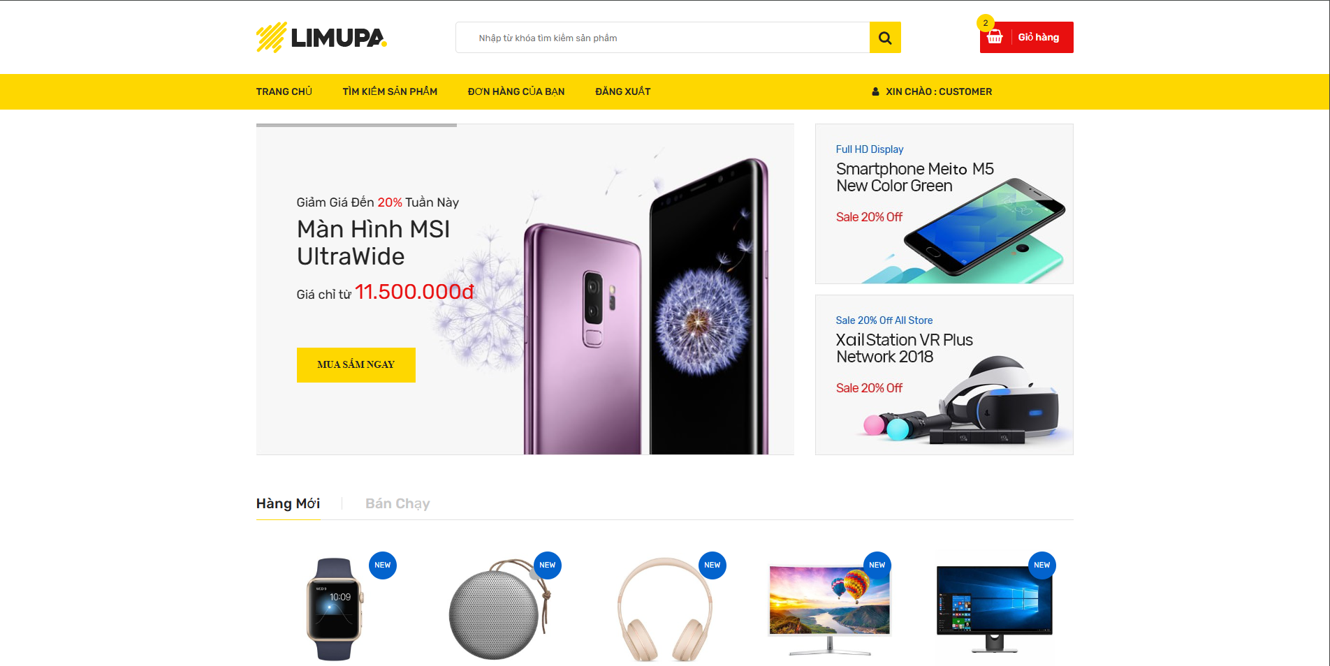
CHI TIẾT DỰ ÁN

Slide 16
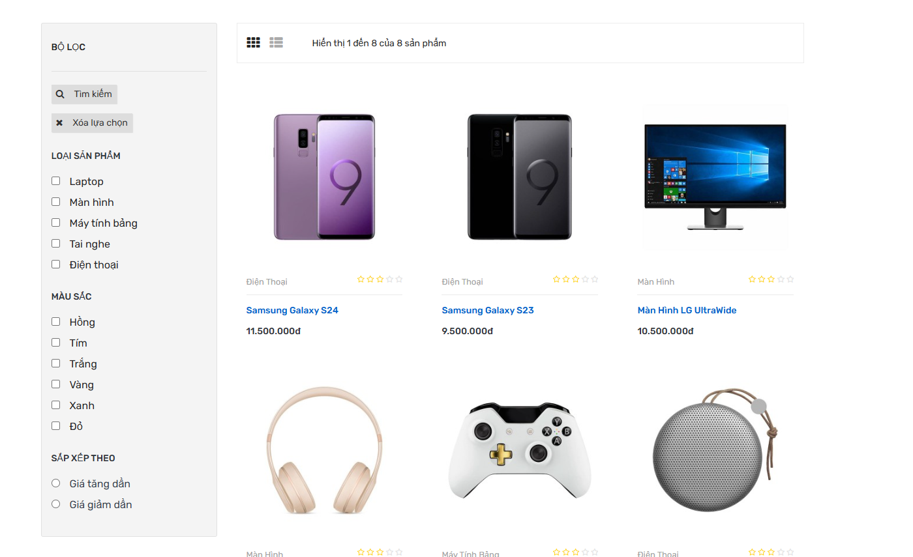
CHI TIẾT DỰ ÁN

Slide 17
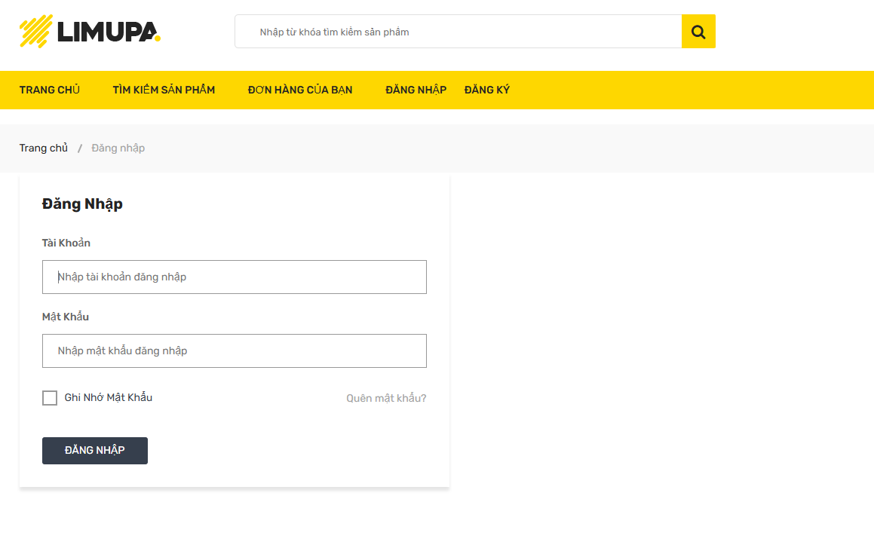
CHI TIẾT DỰ ÁN

Slide 18
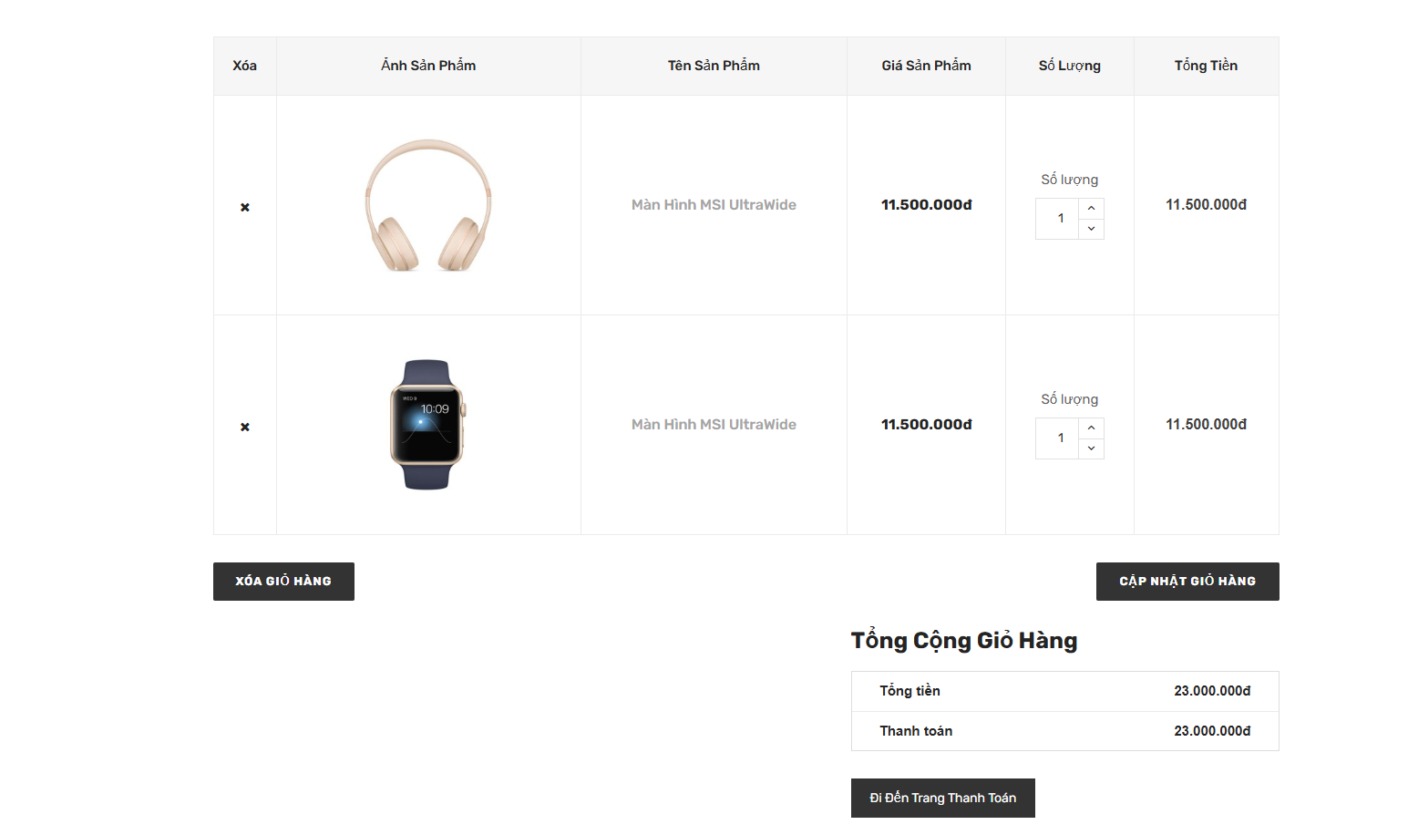
CHI TIẾT DỰ ÁN

Slide 19
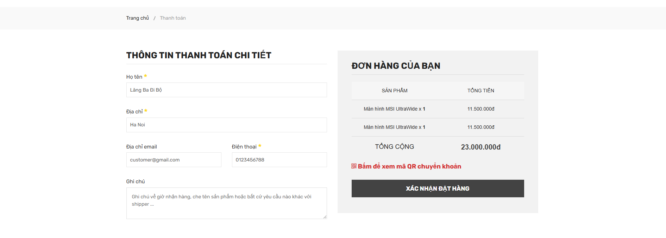
CHI TIẾT DỰ ÁN

Slide 20
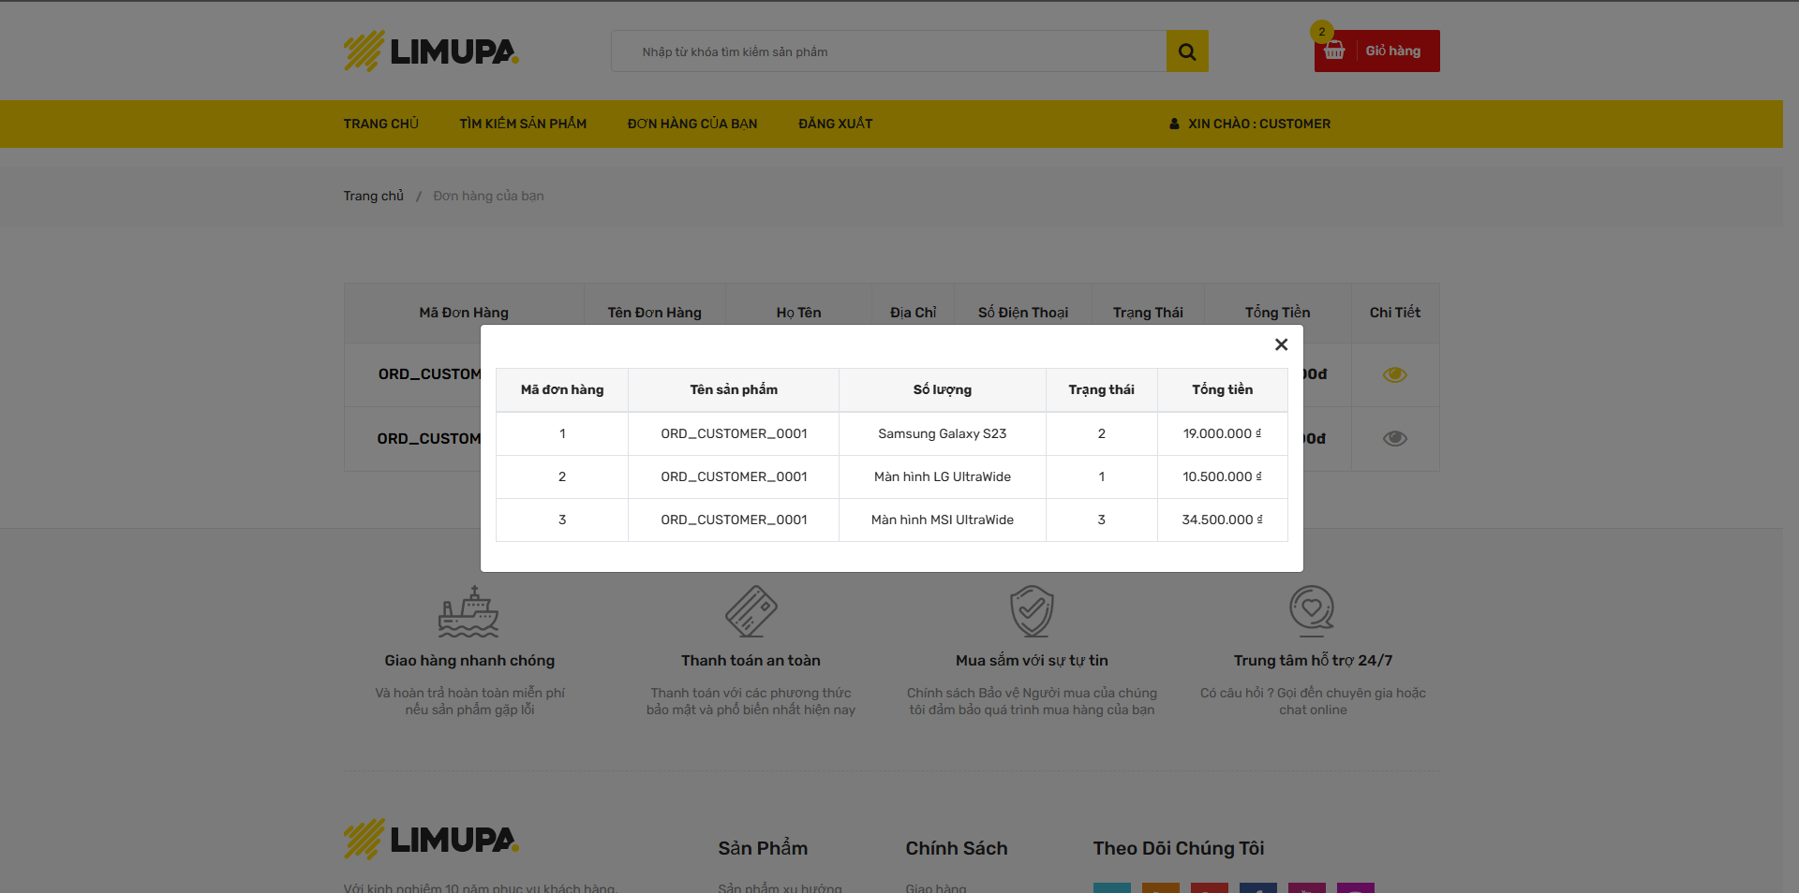
CHI TIẾT DỰ ÁN

